Slide 1

Projet imagerie computationnelle
Réduction du bruit speckle des images ultrasonores par des techniques d’apprentissage profond
Thomas VERRIER / Alexandre BORDES
17/03/2023

Slide 2



Sommaire
Déroulement de la présentation
Problématique
Méthodes mises en place
Pré-Traitements
Réseaux Utilisés
Résultats

Slide 3
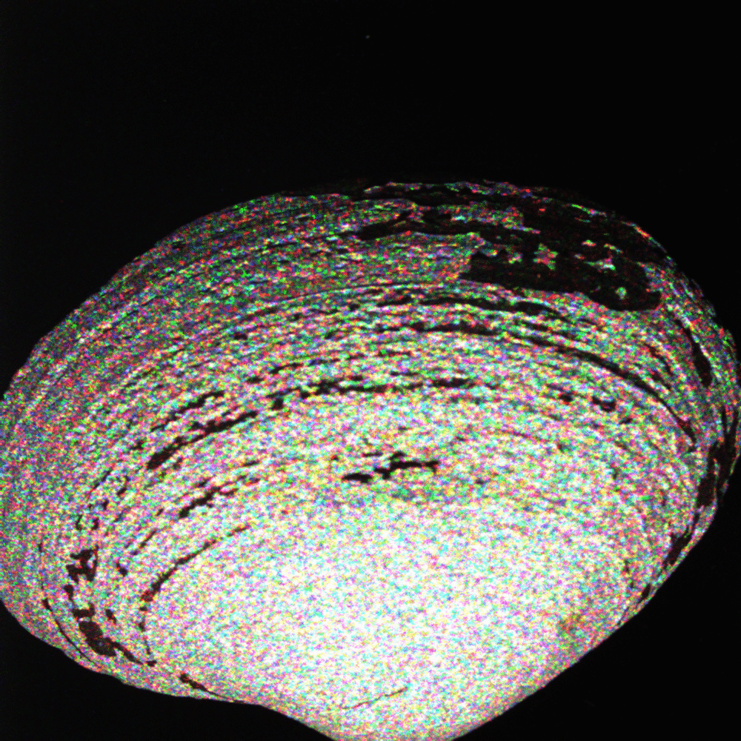
Qu’est ce que le bruit speckle ?
Contexte et Objectifs
Bruit aléatoire
Variations irrégulières de l’intensité
Contraste / Résolution
Image avec du bruit speckle
Notes:
Le speckle noise est un type de bruit aléatoire qui se produit dans les images radar et ultrasoniques. Il se manifeste sous la forme de petites variations irrégulières de l'intensité des pixels dans l'image, créant une texture granuleuse appelée speckle. Ce bruit est causé par l'interférence constructive et destructive des ondes électromagnétiques ou acoustiques lorsqu'elles se propagent à travers un milieu hétérogène, comme les tissus biologiques ou les surfaces rugueuses. Le speckle noise peut rendre les contours flous et les détails difficiles à discerner, ce qui peut compliquer l'analyse des images.

Slide 4

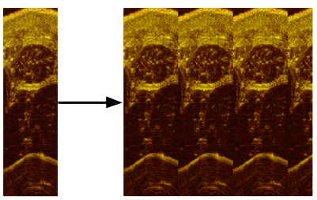
Pré-traitements - Images Objectif
Méthodes
28 images en .mat
Conversion .mat -> .png
Redimensionner en 1024 x 1024 px (sans déformation)
Image de base vers image utilisée pour le débruitage

Slide 5
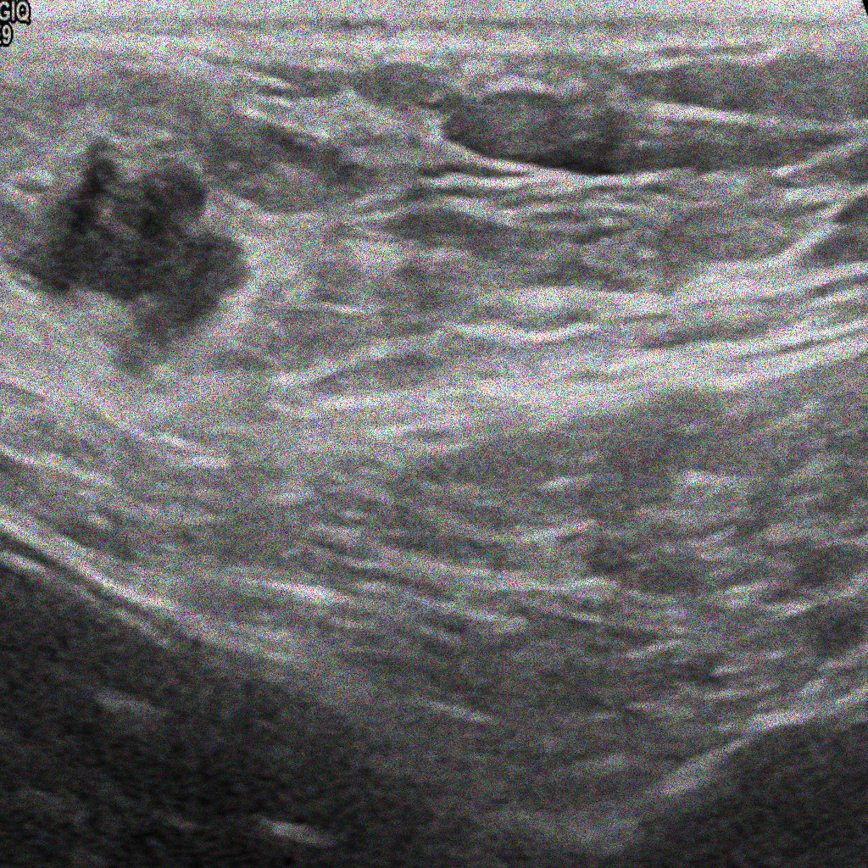
Pré-traitements - Images pour métriques
Méthodes
Récupération d’un jeu de donnée externe d’images ultrasonores
Création d’image avec bruit speckle
Out = image + n * image
N = Bruit gaussien avec moyenne nulle et variance à 0.1
Image avec du bruit speckle ajouté

Slide 6
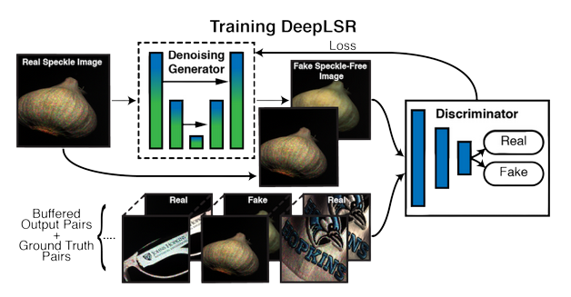
Réseaux utilisés -
Deep Laser Speckle Reduction (DLSR)
Méthodes
Generative Adversarial Network
Générateur - Débruitage
Discriminateur
Entraîné sur 800 images personnalisées
Architecture DLSR

Slide 7
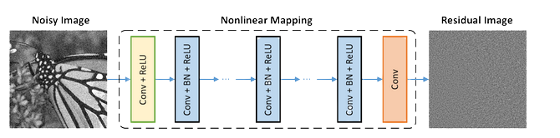
Réseaux utilisés -
Denoising Convolutional Neural Networks
Méthodes
CNN profond
Convolutions
Batch normalisation
Extraire le bruit
Architecture DnCNN
Notes:
DnCNN implicitly removes the latent clean image in the hidden layers

Slide 8
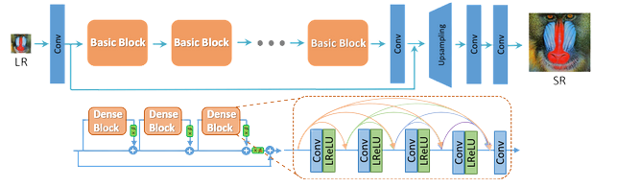
Réseaux utilisés -
Buzz, Squeak, Rattle GAN (BSRGAN)
Méthodes
GAN ( Super Résolution)
Générateur - Super Résolution
Discriminateur
Super Résolution en diminuant le bruit
Architecture ESRGAN
Notes:
DnCNN implicitly removes the latent clean image in the hidden layers

Slide 9
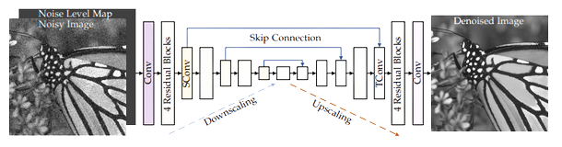
Réseaux utilisés -
Deep Plug-And-Play image restoration (DPIR)
Méthodes
Encodeur/Décodeur
Combine DCNN / ResNet
Ajoute des sauts de connexions
Architecture DPIR
Notes:
DnCNN implicitly removes the latent clean image in the hidden layers

Slide 10
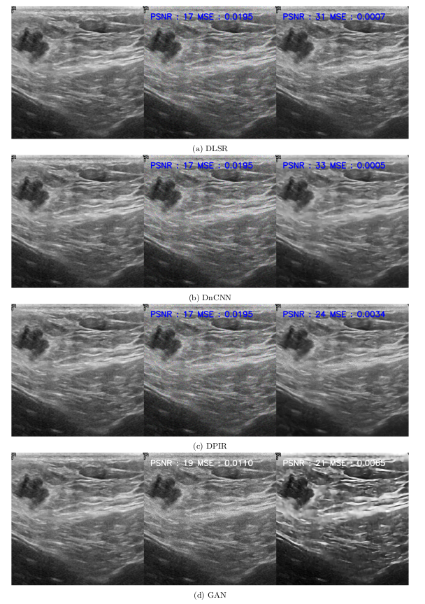
Résultats
 | MSE | PSNR
Image bruitée | 0.0117 | 19.6507
DLSR | 0.0018 | 28.8773
DnCNN | 0.0004 | 34.0604
BSRGAN | 0.0048 | 23.3113
DPIR | 0.002 | 27.3109
Résultats sur nos images bruités

Slide 11
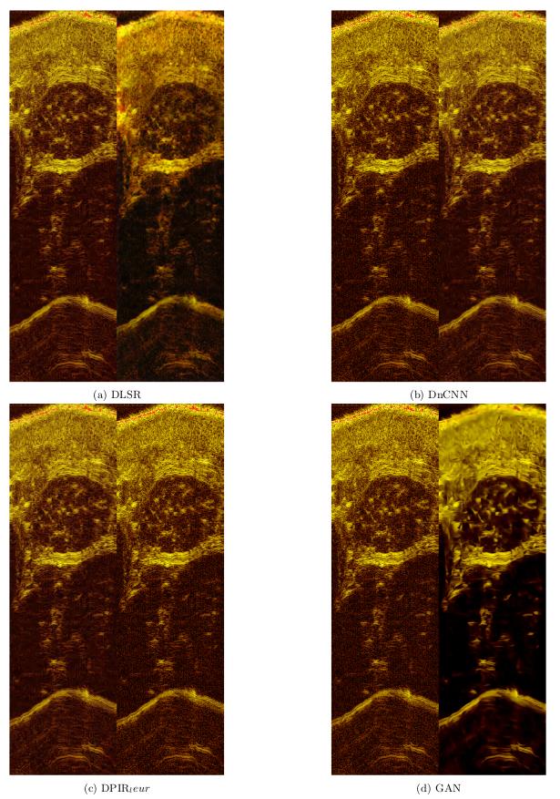
Résultats
Visuellement du meilleur au pire :
DLSR
GAN
DPIR
DnCnn
Résultats sur images de tests

Slide 12
Sources
Image bruite speackle : https://github.com/faisalml/DeepLSR
Architecture DLSR : https://github.com/faisalml/DeepLSR
Architecture DnCnn: https://github.com/cszn/KAIR/
Architecture BSRGAN: https://github.com/cszn/KAIR/
Architecture DPIR : https://github.com/cszn/KAIR/

